Slide 1


Číslo projektu | CZ.1.07/1.4.00/21.1405
Název sady materiálů | Zeměpis 7. ročník
Název materiálu | VY_52_INOVACE_31_Indie
Autor | Vladimír Kopal

Slide 2
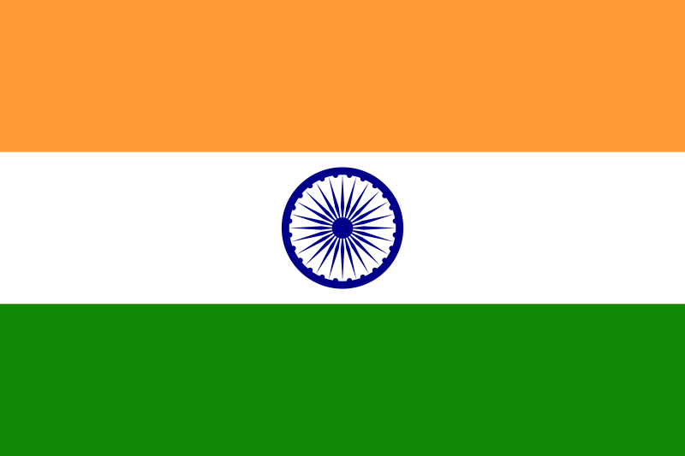

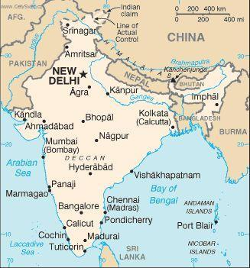
INDIE

Slide 3
ZÁKLADNÍ ÚDAJE
ROZLOHA: 3 287 600
POČET OBYVATEL: 1,1 mld.
HLAVNÍ MĚSTO: Nai Dillí
DALŠÍ MĚSTA: Bombaj, Kalkata
ÚŘEDNÍ JAZYK: hindština, angličtina
HLAVNÍ NÁBOŽENSTVÍ: hinduismus, islám, křesťanství
MĚNA: rupie
HLAVNÍ VÝVOZNÍ POLOŽKY: textil, oděvy, čaj, koření
STÁTNÍ ZŘÍZENÍ: republika

Slide 4
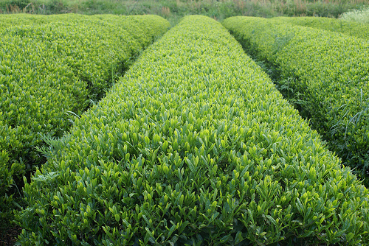
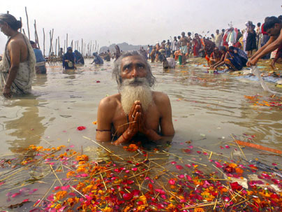
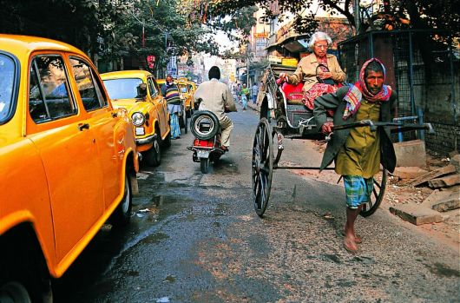
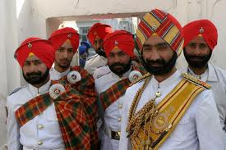
FOTOGALERIE 1
čajovník
řeka Ganga
Sikhové
Kalkata

Slide 5
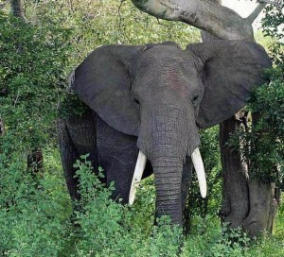
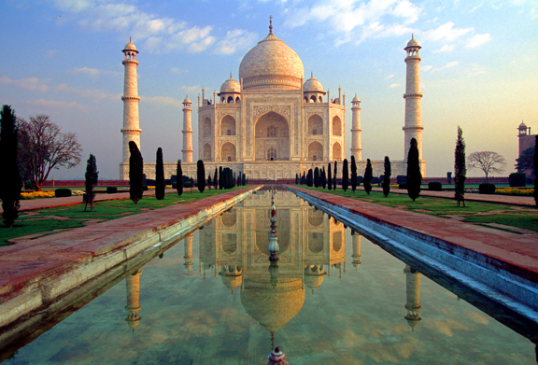
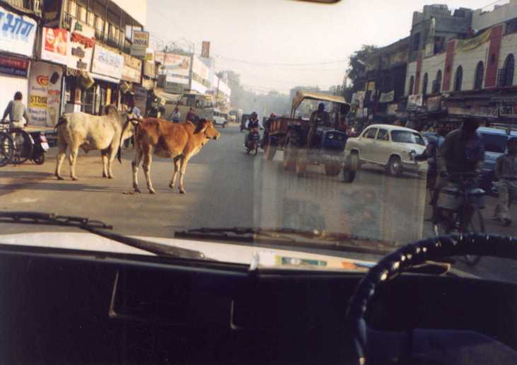
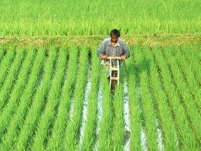
FOTOGALERIE 2
Tádž Mahál
slon indický
čajovník
krávy ve městě

Slide 6
OTÁZKY
Hlavní město?
Hlavní náboženství?
Hlavní zemědělská plodina?
Počet obyvatel?
Posvátná řeka hinduistů?
Pohoří na severu Indie?
Nejúrodnější oblast?

Slide 7
OTÁZKY a ODPOVĚDI
Hlavní město? NAI DILLÍ
Hlavní náboženství? HINDUISMUS
Hlavní zemědělská plodina? RÝŽE
Počet obyvatel? VÍCE NEŽ 1 MLD.
Posvátná řeka hinduistů? GANGA
Pohoří na severu Indie? HIMÁLAJ
Nejúrodnější oblast? INDOŽSKÁ NÍŽINA

Slide 8
ZDROJE:
http://cs.wikipedia.org/wiki/Indie
http://www.google.cz/imgres?q=t%C3%A1d%C5%BE+mah%C3%A1l&hl=cs&tbm=isch&tbnid=iXoRqvOhbD0GTM:&imgrefurl=http://cestovani.idnes.cz/na-kolik-vas-prijdou-vylety-k-sedmi-divum-sveta-frq-/igsvet.aspx%3Fc%3DA070815_153924_igsvet_tom&docid=bDxpSWzWmyPzgM&w=328&h=246&ei=0AtiTt_iF-Pj4QT36tjLCg&zoom=1&iact=hc&vpx=146&vpy=248&dur=4135&hovh=194&hovw=259&tx=167&ty=94&page=1&tbnh=143&tbnw=187&start=0&ndsp=15&ved=1t:429,r:5,s:0&biw=1191&bih=599
vlastní

